Slide 1
Лекція 11.
Пошук найкоротшого шляху в графі

Slide 2
§1 Постановка задачі
Задача про найкоротший шлях полягає у знаходженні найкоротшого шляху від заданої початкової вершини а до заданої вершини z.
Наступні дві задачі є безпосередніми узагальненнями сформульованої задачі про найкоротший шлях.
1. Для заданої початкової вершини знайти найкоротші шляхи від а до всіх інших вершин.
2.Знайти найкоротші шляхи між всіма парами вершин.
Розглянемо два алгоритми. Перший алгоритм розв'язує задачу 1, другий - спеціально призначений для розв'язування задачі 2.

Slide 3
§2 Алгоритм Дейкстри
Найефективнішим алгоритмом знаходження довжини найкоротшого шляху від фіксованої вершини до будь-якої іншої є алгоритм, запропонований 1959 р. нідерландським математиком Е. Дейкстрою (Е. Dijkstra).
Цей алгоритм застосовується лише у випадку, коли вага кожної дуги додатня.
Нехай G=(V,E) – орієнтований граф, w(v_{i},v_{j}) – вага дуги (v_{i},v_{j}) .

Slide 4
Пошук мінімального шляху здійснюється за допомогою присвоювання вершинам міток. Мітки є двох типів - тимчасові й постійні. Вершини з постійними мітками групують у множину М, яку називають множиною позначених вершин. Решта вершин має тимчасові мітки, і множину таких вершин позначають через T (T=V\M).
Величина постійної мітки вершини l(v) дорівнює довжині найкоротшого шляху від вершини a до вершини v. Якщо ж мітка тимчасова, то вона дорівнює довжині найкоротшого шляху, який проходить лише через вершини з постійними мітками.

Slide 5
Формальний опис алгоритму Дейкстри:
Крок 1. Присвоювання початкових значень. Виконати l(a)=0 і вважати цю мітку постійною. Виконати l(v)=∞ для всіх v≠a і вважати ці мітки тимчасовими. Виконати x=a, M={a}.
Крок 2. Оновлення міток. Для кожної вершини v∈V\M замінити мітки:
l(v)=min{ l(v), l(x)+w(x,v) },
тобто оновлювати тимчасові мітки вершин, у які з вершини x іде дуга.

Slide 6
Крок 3. Перетворення мітки у постійну. Серед усіх вершин з тимчасовими мітками знайти вершину з мінімальною міткою, тобто знайти вершину v* з умови
l(v*)=min l(v), v∈T, T=V\M.
Крок 4. Вважати мітку вершини v* постійною і покласти М=М∪ v*, х= v* .
Крок 5. (а) (Якщо потрібно знайти шлях від a до z.) Якщо , x=z, то l(z) – довжина найкоротшого шляху від a до z; зупинитись. Якщо x≠z, то перейти до кроку 2.
(б) (Якщо потрібно знайти шлях від a до всіх інших вершин.) Якщо всі вершини отримали постійні мітки (включені у множину М), то ці мітки дають довжини найкоротших шляхів; зупинитись. Якщо деякі вершини мають тимчасові мітки, то перейти до кроку 2.

Slide 7
Приклад. Знайти найкоротший шлях від вершини V1 до вершини V7.
1
7
V1
V2
V3
8
8
3
4
V7
4
2
7
V4
V5
V6
9
3
5
Початкові значення:
М={V1}, Т=∅, l(V1)=0, l(V2)= l(V3)=… l(V7)=∞
Крок 1. Т1= {V2(1, V1), V4(4, V1), V5(8,V1)} – min V2
M1= {V1, V2(1, V1)}
Крок 2. Т2= {V4(4, V1), V5(8,V1), V4(4, V2), V5(3,V2), V3(8,V2)}= {V4(4, V1), V5(3,V2), V3(8,V2)}– min V5
M2= {V1, V2(1, V1), V5(3,V2)}

Slide 8
Крок 3. Т3= {V4(4, V1), V3(8,V2), V3(7,V5), V6(8,V5)}=
= {V4(4, V1), V3(7,V5), V6(8,V5)} – min V4
M3= {V1, V2(1, V1), V5(3,V2), V4(4, V1)}
Крок 4. Т4= {V3(7,V5), V6(8,V5)} – min V3
M4= {V1, V2(1, V1), V5(3,V2), V4(4, V1), V3(7,V5)}
Крок 5. Т5= {V6(8,V5), V6(14,V3), V7(15,V3)}=
= {V6(8,V5), V7(15,V3)} – min V6
M5= {V1, V2(1, V1), V5(3,V2), V4(4, V1), V3(7,V5), V6(8,V5)}
Крок 6. Т6= {V7(15,V3), V7(17,V6)}= {V7(15,V3)}
M6= {V1, V2(1, V1), V5(3,V2), V4(4, V1), V3(7,V5), V6(8,V5), V7(15,V3)}

Slide 9
1
7
V1
V2
V3
8
8
3
4
V7
4
2
7
V4
V5
V6
9
3
5

Slide 10
§3 Алгоритм Флойда
Алгоритм Флойда – алгоритм пошуку в графі найкоротших шляхів між кожною парою вершин.
В алгоритмі Флойда для довжин дуг дозволені від'ємні значення, проте не дозволена наявність циклів від'ємної довжини.
Використовує матрицю суміжності ваг та матрицю маршрутів.

Slide 11
Ідея алгоритму Флойда:
Припустимо, що нам відомі:
1) найкоротший шлях з вершини i у вершину k , в якому як внутрішні допускають використання лише перших (k-1) вершин;
2) найкоротший шлях з вершини k у вершину j , у якому як внутрішні допускають використання лише перших (k-1) вершин;
3) найкоротший шлях з вершини i у вершину j, у якому як внутрішні допускають використання лише перших (k-1) вершин.
Оскільки за припущенням граф G не містить циклів від'ємної довжини, то один з двох шляхів – шлях 3) або об'єднання шляхів 1) та 2) – є найкоротшим шляхом з вершини i у вершину j, у якому як внутрішні допускають використання лише перших k вершин.

Slide 12
Приклад. Знайти найкоротший шлях між всіма парами вершин.
v₂
1
v₄
1
6
3
2
5
2
v₁
4
v₃
v₅
7
8
Матриця суміжності ваг
Матриця маршруів

Slide 14
Відповідь:

Slide 15
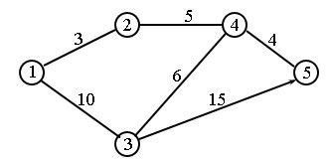
Знайдемо для мережі найкоротші шляхи між будь-якими двома вузлами. Відстань між вузлами цієї мережі проставлена біля відповідних ребер. Ребро (3, 5) орієнтоване, тому не допускається рух від вузла 5 до вузла 3. Всі інші ребра допускають рух в обидві сторони:

Slide 16
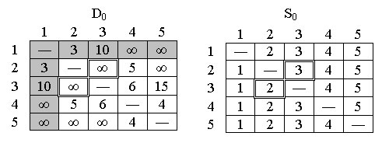
Крок 0. Початкові матриці D₀ і S₀ будуються безпосередньо за заданою схемою мережі. Матриця D₀ симетрична, за виключенням пари елементів d₃₅ і d₅₃, де d₅₃ дорівнює безкінечності, оскільки неможливий перехід від вузла 5 до вузла 3:
Початковий стан

Slide 17
Крок1. В матриці D₀ виділені провідні рядок і стовпчик (k = 1). Подвійною рамкою представлені елементи d₂₃ і d₃₂, єдині серед елементів матриці D₀, значення яких можна покращати за допомогою трикутного оператора. Таким чином, щоб на основі матриць D₀ і S₀ отримати матриці D₁ і S₁, виконуємо наступні дії:
Замінюємо d₂₃ на d₂₁ + d₁₃ = 3 + 10 = 13 і встановлюємо s₂₃ = 1.
Замінюємо d₃₂ на d₃₁ + d₁₂ = 10 + 3 = 13 і встановлюємо s₃₂ = 1.
Матриці D₁ і S₁ мають наступний вигляд:

Slide 18
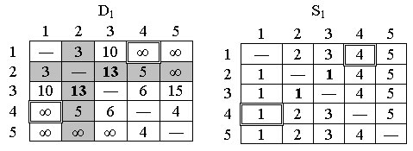
Матриці D₁ і S₁

Slide 19
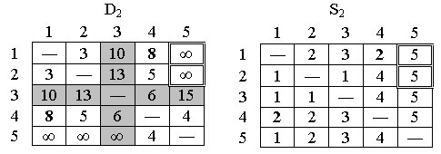
Крок2. Покладаємо k = 2; в матриці D₁ виділені провідні рядок і стовпчик. Трикутний оператор застосовується до елементів матриці D₁ і S₁, що виділені подвійною рамкою. В результаті отримуємо матриці D₂ і S₂:
Матриці D₂ і S₂

Slide 20
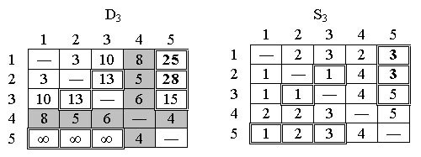
Крок 3. Покладаємо k = 3; в матриці D₂ виділені провідні рядок і стовпчик. Трикутний оператор застосовується до елементів матриці D₂ і S₂, що виділені подвійною рамкою. В результаті отримуємо матриці D₃ і S₃:
Матриці D₃ і S₃

Slide 21
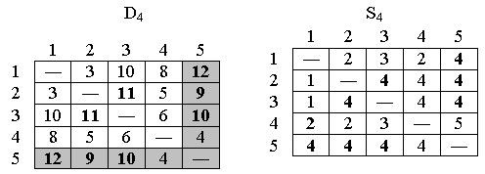
Крок4. Покладаємо k = 4, провідні рядок і стовпчик в матриці D₃ виділені. Отримуємо нові матриці D₄ і S₄:
Матриці D₄ і S₄

Slide 22
Крок5. Покладаємо k = 5, провідні рядок і стовпчик в матриці D₄ виділені. Жодних дій на цьому кроці не виконуємо; обчислення закінчені.
Кінцеві матриці D₄ і S₄ містять всю інформацію, що необхідна для визначення найкоротших шляхів між будь-якими двома вузлами мережі. Наприклад найкоротша відстань між вузлами 1 і 5 дорівнює d₁₅ = 12.

